Slide 1

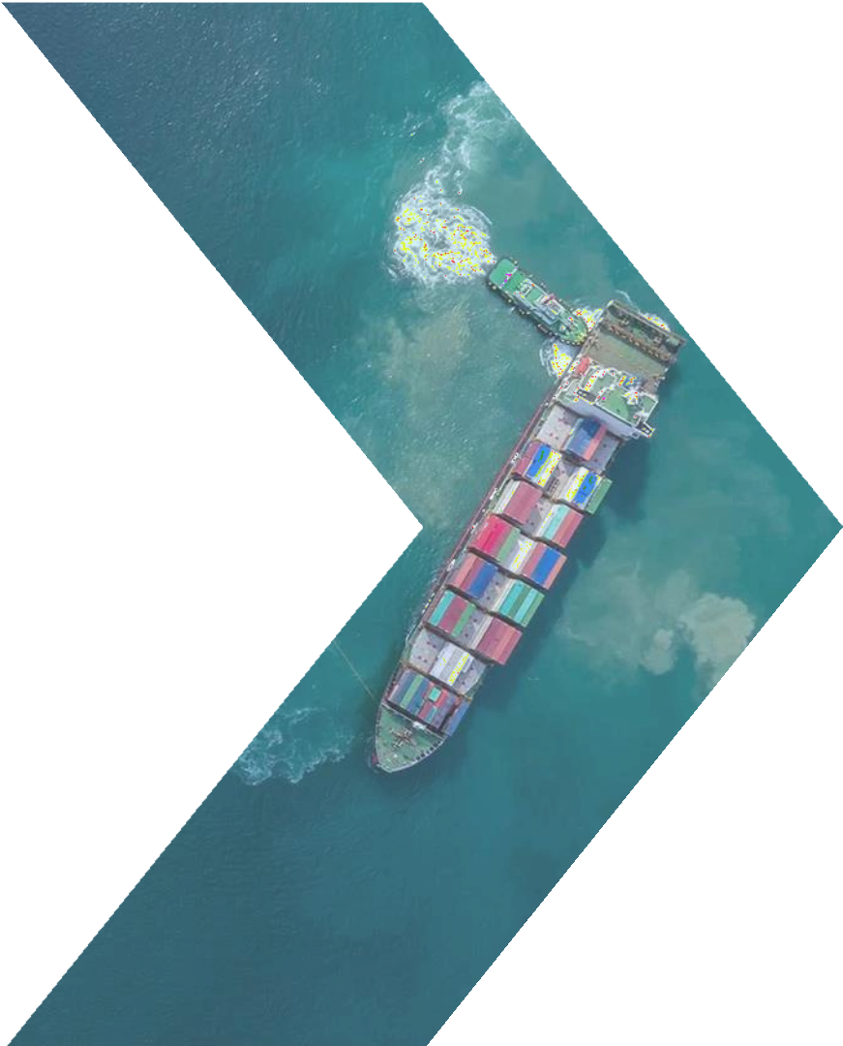


RENCANA PEMINDAHAN KEGIATAN BONGKAR MUAT DARI TERMINAL 1 KE TERMINAL 2
TPK NEW MAKASSAR
MAKASSAR, AGUSTUS 2025

Slide 2

Trafik Petikemas di Makassar
PERTUMBUHAN TRAFIK PETIKEMAS
Throughput TPK Makassar
DI MAKASSAR (TEUs)
743.321
769.693
707.323
717.883
686.129
317.955
384.846
643.857
185.878
235.327
283.060
130.496
484.505
477.506
453.704
412.837
403.155
384.847
40%
42%
50%
2020
2021
2022
2023
2024 RKAP 2025
513.361
500.251
60%
58%
50%
Domestik
484.505 477.506 453.704 412.837 403.155 384.847
471.996
434.823
425.366
Internasional
28.856 22.745 18.292 21.985 22.211
-
384.847
Internasional Domestik
Throughput MNP
2020
2021
2022
Terminal 1
2023
Terminal II
2024
RKAP 2025
362.835
283.060
317.846
CAGR 3,6%
Internasional
Domestik
185.878
231.564
130.496
1.094
Terminal 1
Terminal 2
2019
2020
2021
2022
2023
2024
RKAP 2025
Domestik
1.094 130.496 185.878 231.564 283.060 317.846 362.835
Internasional 49
-
-
3.763
109
22.011

Slide 3

Tahapan Rencana Pemindahan Kegiatan dari TPK Makassar ke MNP akan selesai pada 2026
Proyeksi Throughput dan Kapasitas MNP
Kapasitas 1A+ 1B+1C
2,5 Jt Teus/th
Proyeksi Petikemas Makassar Organik
3.000.000
2.500.000
2.500.000
Kapasitas 1A+Sebagian 1B
930.000 Teus/th
Kapasitas 1A+
2.039.284
Sebagian 1B+Sebagian 1C 1,3 Jt Teus/th
2.000.000
2.000.000
1.678.018
1.500.000
1.380.825
1.000.000
Kapasitas 1A
500.000 Teus/th
1.500.000
1.136.333
935.186
500.000
1.000.000
643.857
769.693
-
2020
2021
2022
2023
2024
RKAP 2025
2026F
2027F
2028F
2029F
2030F
2031F
2032F
2033F
2034F
2035F
2036F
2037F
2038F
2039F
2040F
2041F
2042F
2043F
2044F
2045F
2046F
2047F
2048F
2049F
2050F
500.000
Cargo dari TPM berpindah seluruhnya di 2026
MNP Inter MNP Dom Kapasitas MNP
CAGR :
Internasional 3%
Domestik 4%
-
2020 2025F 2030F
Domestik Internasional
2035F
2040F
2045F
2050F
total
Proyeksi Throughput dan Kapasitas TPM
700.000 teus/th
Pada saat Peresmian MNP pada 22 Feb 2024, Presiden RI memberikan arahan bahwa area TPK Makassar akan digunakan untuk kegiatan non
800.000
700.000
600.000
500.000
400.000
300.000
200.000
100.000
Petikemas. Sehingga diperlukan pemindahan kegiatan Petikemas
466.000 teus/th
dengan segera
Pemindahan pelayanan petikemas secara bertahap.
2024 = 58% TPKM : 42% MNP
2025 = 30% TPKM : 70% MNP
2026 = seluruh petikemas berpindah ke MNP
-
2020
2021
2022
2023
2024
RKAP 2025
2026F
2027F
2028F
2029F
2030F
2031F
2032F
2033F
2034F
2035F
2036F
2037F
2038F
2039F
2040F
2041F
2042F
2043F
2044F
2045F
2046F
2047F
2048F
2049F
2050F
Cargo dari TPM berpindah seluruhnya di 2026
TPM Inter TPM Dom Kapasitas TPM
9

Slide 4
Update Proporsi Throughput dan Kunjungan Kapal di TPM dan MNP
Throughput Makassar 2025 (Teus)
Ship Call Makassar 2025 (call)

Slide 5


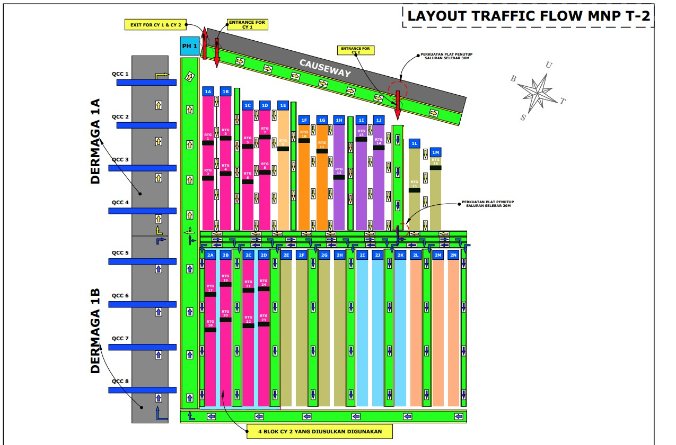
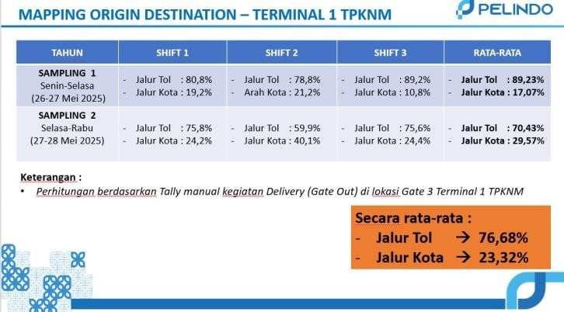
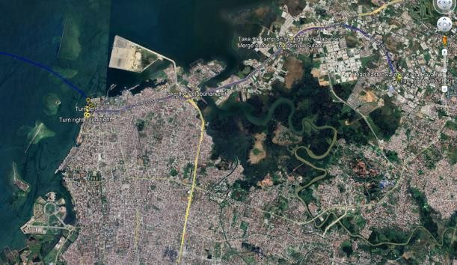
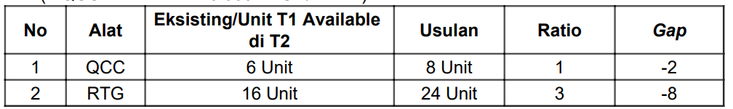



Progress Aspek Operasi
PENYESUAIAN POLA OPERASI DAN KEBUTUHAN PERALATAN DI MNP
MAPPING ORIGIN DESTINATION PETIKEMAS DARI TPM
RENCANA REKAYASA LALU LINTAS & KOORDINASI DENGAN STAKEHOLDER
Agar MNP dapat mencapai kapasitas 930 ribu teus pada 2026, diusulkan kebutuhan peralatan sebagai berikut :
Diperlukan adanya koordinasi dengan stakeholder untuk Detail Rekayasa Lalu Lintas ketika pemindahan seluruh kegiatan petikemas dari TPM ke MNP
Sampling Mapping
Jalur tol 76,68%
Jalur kota 23,32%
Destination dari TPM :
14
www.pelindotpk.co.id

Slide 6
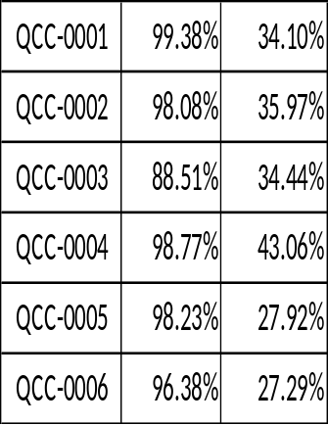
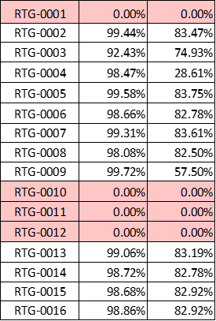
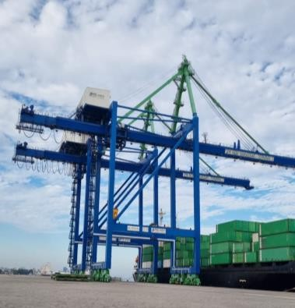
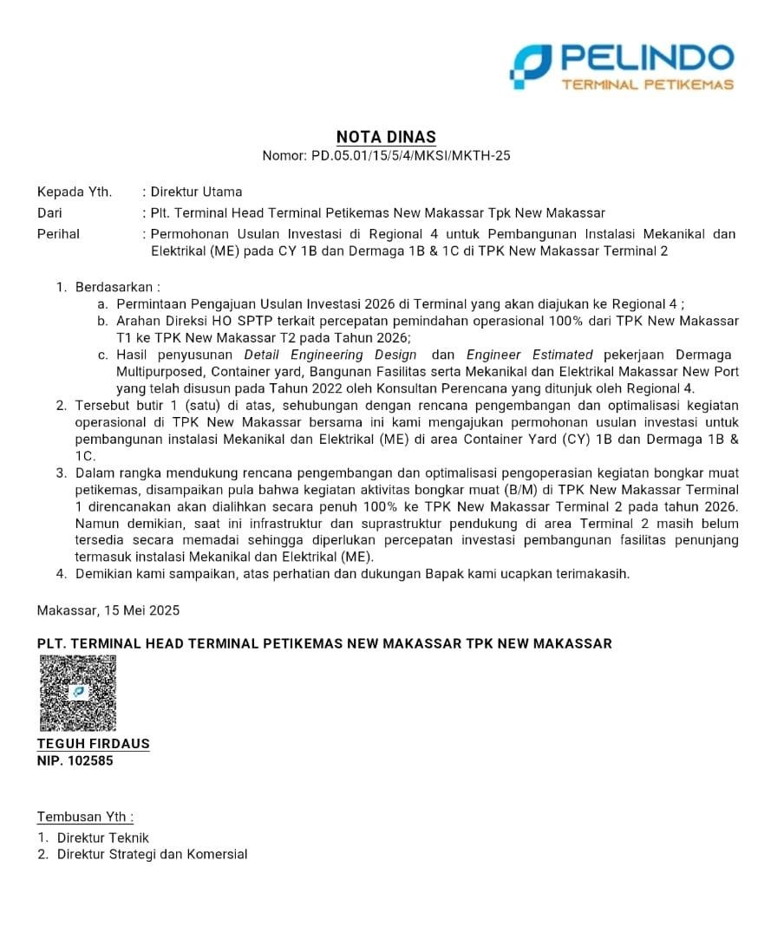
Progress Aspek Teknik
INSTALASI ME PADA CY 1B DAN 1C
ISSUE KEHANDALAN PERALATAN DI MNP
PENINGKATAN RELIABILITY QCC 05 & QCC 06
Kinerja Peralatan di MNP pada Juni 2025
Surat Penyampaian Kebutuhan Investasi ME dari TH Makassar kepada HO SPTP pada 15 Mei 2025
Perbaikan 4 unit RTG tersebut ditargetkan selesai pertengahan Agustus 2025;
Dengan pelaksanaan pekerjaan tersebut diatas dapat meningkatkan kehandalan peralatan, sehingga kapasitas Shore Crane MNP sebesar 600.000 Teus.
TPK Makassar telah mengirimkan permohonan assessment QCC 05 dan QCC 06 kepada HO SPTP pada Agustus 2024;
Diajukan investasi Capex peningkatan keandalan QCC 05 dan QCC 06 tahun 2026
TPK Makassar telah mengajukan permohonan penambahan 2 unit QCC dan 8 Unit RTG
16
www.pelindotpk.co.id

Slide 7
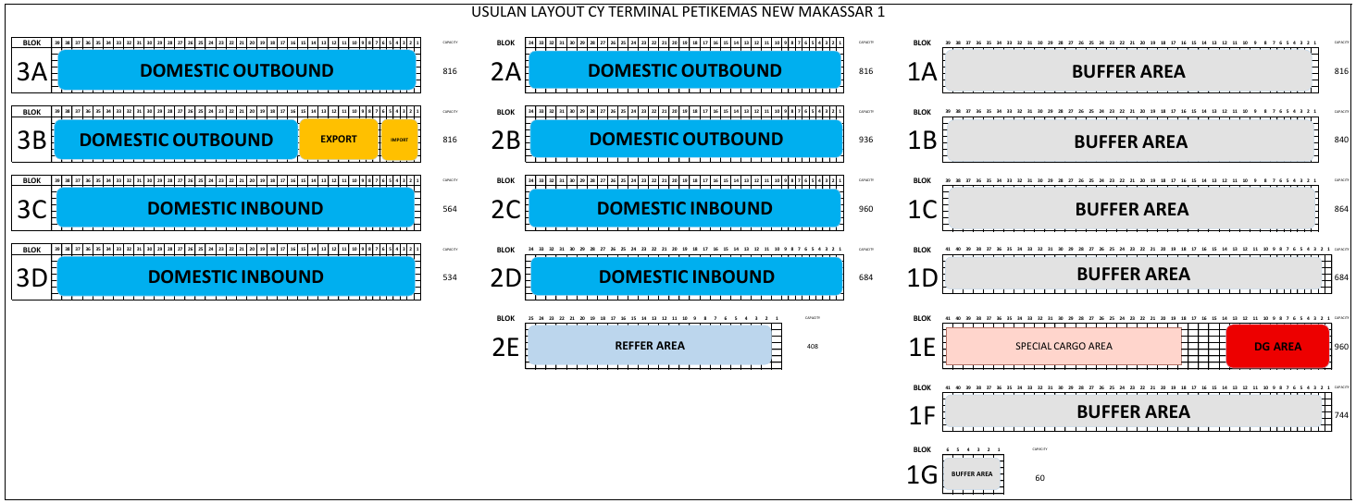
Layout TPK NEW MAKASSAR T1 SAAT INI
Saat ini di TPK New Makassar T1, tersisa 3 Pelayaran; CTP, Tanto dan Panurjuan yang masih beroperasi

Slide 8
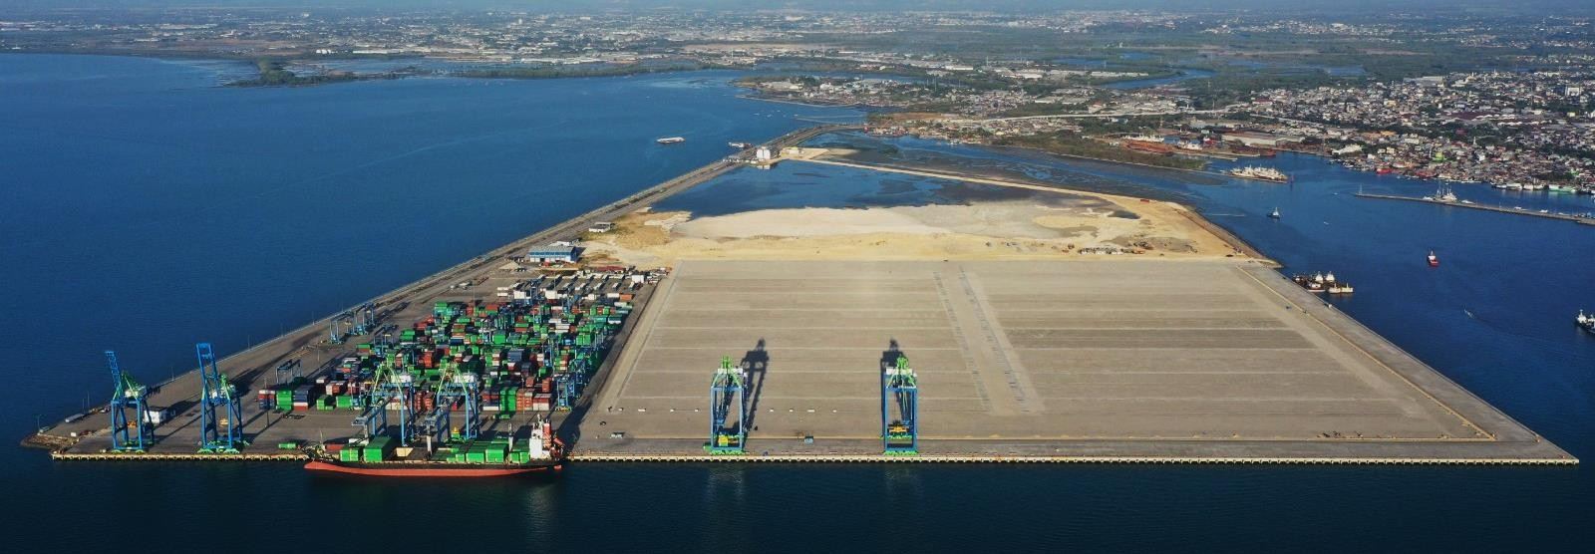
Detail Area MNP
Dermaga |  |  |  | Container Yard
Panjang | : IA 362 | m |  | Luas | : IA 16 | Ha
 | IB 330 | m |  |  | IB 19,26 | Ha
 | IC 350 | m |  |  | IC 19,90 | Ha
Lebar | : 35,48 | m |  | Desain Tumpukan | : 6+1 | tier
Mutu Beton | : K-400 |  |  | Struktur | : Paving
Beban hidup | : 3 | ton/m2 |  | Mutu Paving | : K-400
Rencana Kapal
Kedalaman Rencana
Kapasitas Balok Crane : 80
Rail Crane
Rail Span
Fender
Bollard
: 10.000 – 55.000 DWT
RTG Pad
  Beban Rencana
  Lebar
  Tebal
  As ke As
  Mutu beton
: Struktur Beton
: -16
mLWS
ton/wheel (jarak roda 1,2 m)
: 35
: 1,7
: 0,4
: 26,5
: K-400
ton/wheel m
m
m (7 row)
: A-150
: 30,48 m
DISPOSAL AREA
: V-800 L3000
: 100 ton
1A
1B
1C
600 m
362 m
330 m
350 m

Slide 9


Thank you
TERIMA KASIH

